Slide 1
RESUMEN DE LAS FUERZAS DE PORTER QUE RIGEN LA COMPETENCIA INDUSTRIAL
Amenaza de nuevas entradas
LA INDUSTRIA
Lucha por una posición entre los existentes
Poder de negociación de proveedores
Poder de negociación de clientes
Amenaza de productos y servicios sustitutos

Slide 2
ELEMENTOS EN LA ESTRUCTURA DEL SECTOR INDUSTRIAL
Nuevos ingresos
Amenaza nuevos ingresos
Competidores del sector industrial
Intensidad de la rivalidad
Poder negoc. proveedores
Poder negoc. compradores
Proveedores
Compradores
Amenaza sustitutos
Sustitutos

Slide 3
ELEMENTOS EN LA ESTRUCTURA DEL SECTOR INDUSTRIAL
Barreras de entrada
Economías de escala
Diferencias propias del producto
Identidad de la marca
Costos intercambiables
Requerimientos de capital
Acceso a la distribución
Ventajas absolutas de costo
Curva de aprendizaje de propietario
Acceso a los insumos necesarios
Diseño propio de productos de bajo costo
Políticas gubernamentales
Retornos esperados
Nuevos ingresos
Amenaza nuevos ingresos
Competidores del sector industrial
Intensidad de la rivalidad
Poder negoc. proveedores
Poder negoc. compradores
Proveedores
Compradores
Amenaza sustitutos
Sustitutos

Slide 4
ELEMENTOS EN LA ESTRUCTURA DEL SECTOR INDUSTRIAL
Nuevos ingresos
Amenaza nuevos ingresos
Competidores del sector industrial
Intensidad de la rivalidad
Poder negoc. proveedores
Poder negoc. compradores
Proveedores
Compradores
Determinantes del poder del proveedor
Diferenciación de insumos
Costos intercambiables de proveedores y empresas
en el sector industrial
Presencia de insumos sustitutivos
Concentración de proveedores
Costo relativo a las compras totales en el sector
Industrial
Impacto de insumos en el costo o diferenciación
Amenaza de integración hacia adelante en relación
con la amenaza de integración hacia atrás en las
empresas en el sector industrial
Amenaza sustitutos
Sustitutos

Slide 5
ELEMENTOS EN LA ESTRUCTURA DEL SECTOR INDUSTRIAL
Nuevos ingresos
Amenaza nuevos ingresos
Competidores del sector industrial
Intensidad de la rivalidad
Poder negoc. proveedores
Poder negoc. compradores
Proveedores
Compradores
Determinantes del poder del comprador
Palanca negociadora
Concentración de compradores contra concentración de empresas
Volumen de compra
Negociación para la absorción de costos por parte del comprador
Capacidad de integrarse hacia atrás
Productos de sustitución
Empuje
Sensibilidad al precio
Precio / compras totales
Diferencias en productos
Identidad de marca
Impacto sobre la calidad / desempeño
Utilidades del comprador
Incentivos de los tomadores de decisiones
Amenaza sustitutos
Sustitutos

Slide 6
ELEMENTOS EN LA ESTRUCTURA DEL SECTOR INDUSTRIAL
Determinantes de la rivalidad
Crecimiento de la industria
Costos fijos (de almacenamiento)/valor agregado
Sobrecapacidad intermitente
Diferencias del producto
Identidad de marca
Costos intercambiables
Concentración y balance
Complejidad de la información
Diversidad de competidores
Plataformas empresariales
Barreras de salida
Nuevos ingresos
Amenaza nuevos ingresos
Competidores del sector industrial
Intensidad de la rivalidad
Poder negoc. proveedores
Poder negoc. compradores
Proveedores
Compradores
Amenaza sustitutos
Sustitutos

Slide 7
ELEMENTOS EN LA ESTRUCTURA DEL SECTOR INDUSTRIAL
Nuevos ingresos
Amenaza nuevos ingresos
Competidores del sector industrial
Intensidad de la rivalidad
Poder negoc. proveedores
Poder negoc. compradores
Proveedores
Compradores
Amenaza sustitutos
Sustitutos
Determinantes de la amenaza de sustitución
Desempeño del precio relativo de los sustitutos
Costos intercambiables
Propensión del comprador a sustituir

Slide 8
ELEMENTOS EN LA ESTRUCTURA DEL SECTOR INDUSTRIAL
Barreras de entrada
Economías de escala
Diferencias propias del producto
Identidad de la marca
Costos intercambiables
Requerimientos de capital
Acceso a la distribución
Ventajas absolutas de costo
Curva de aprendizaje de propietario
Acceso a los insumos necesarios
Diseño propio de productos de bajo costo
Políticas gubernamentales
Retornos esperados
Determinantes de la rivalidad
Crecimiento de la industria
Costos fijos (de almacenamiento)/valor agregado
Sobrecapacidad intermitente
Diferencias del producto
Identidad de marca
Costos intercambiables
Concentración y balance
Complejidad de la información
Diversidad de competidores
Plataformas empresariales
Barreras de salida
Nuevos ingresos
Amenaza nuevos ingresos
Competidores del sector industrial
Intensidad de la rivalidad
Poder negoc. proveedores
Poder negoc. compradores
Proveedores
Compradores
Determinantes del poder del proveedor
Diferenciación de insumos
Costos intercambiables de proveedores y empresas
en el sector industrial
Presencia de insumos sustitutivos
Concentración de proveedores
Costo relativo a las compras totales en el sector
Industrial
Impacto de insumos en el costo o diferenciación
Amenaza de integración hacia adelante en relación
con la amenaza de integración hacia atrás en las
empresas en el sector industrial
Determinantes del poder del comprador
Palanca negociadora
Concentración de compradores contra concentración de empresas
Volumen de compra
Negociación para la absorción de costos por parte del comprador
Capacidad de integrarse hacia atrás
Productos de sustitución
Empuje
Sensibilidad al precio
Precio / compras totales
Diferencias en productos
Identidad de marca
Impacto sobre la calidad / desempeño
Utilidades del comprador
Incentivos de los tomadores de decisiones
Amenaza sustitutos
Sustitutos
Determinantes de la amenaza de sustitución
Desempeño del precio relativo de los sustitutos
Costos intercambiables
Propensión del comprador a sustituir

Slide 9
CASO SOBRE 5 Fuerzas de la Industria del Pisco en Chile
http://www.slideshare.net/ereyes/caso-de-marketing-ccu-y-la-industria-pesquera

Slide 10
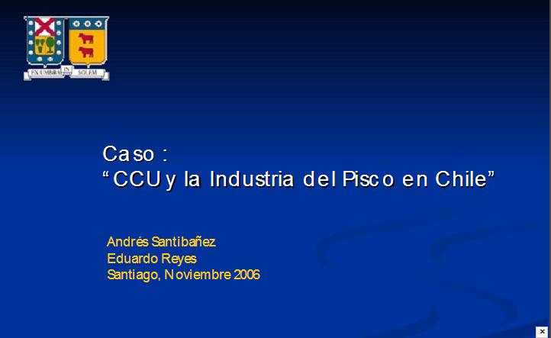

Slide 11
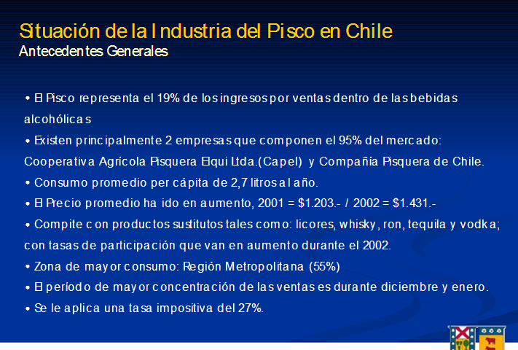

Slide 12
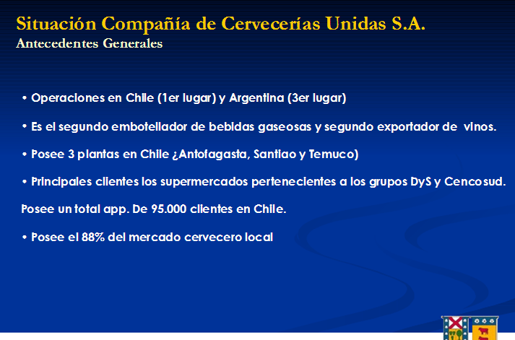

Slide 13
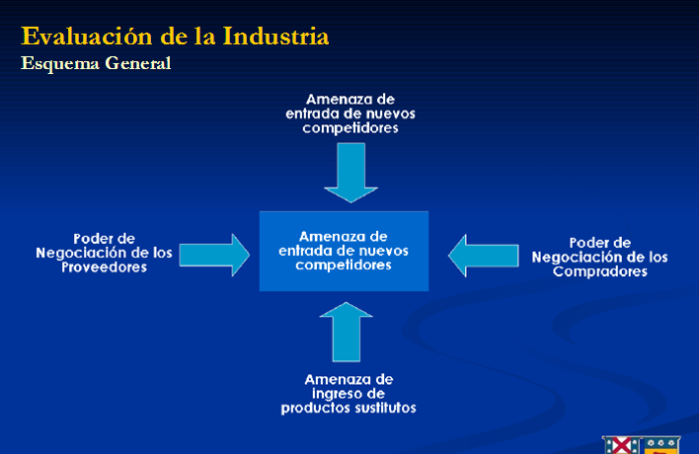

Slide 14
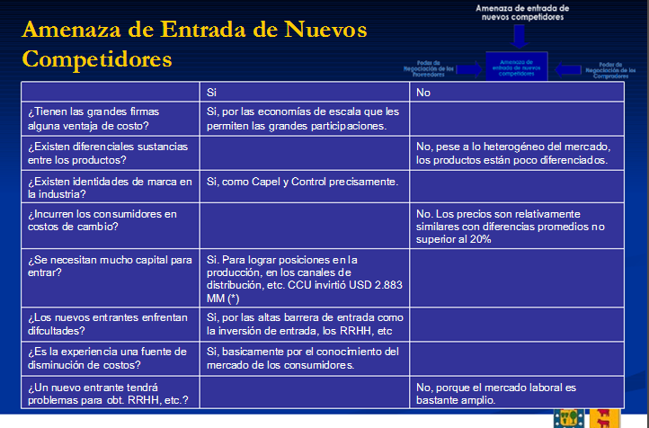

Slide 15
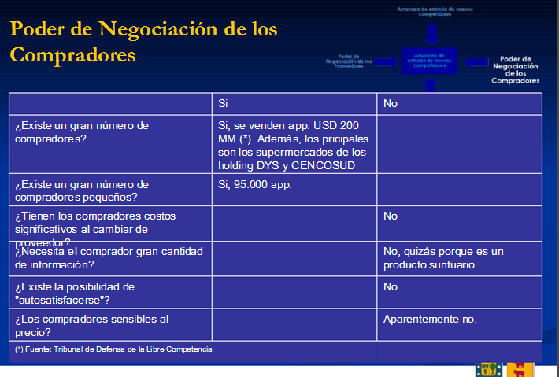

Slide 16
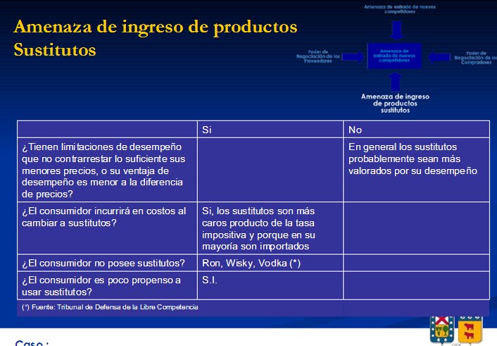

Slide 17
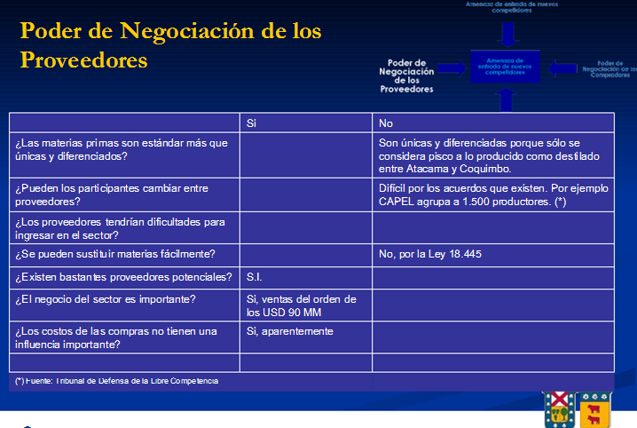

Slide 18
